Slide 1
Rodina

Slide 2
Jste ženatý/vdaná?
Jste svobodný/á?
Máte přítele/přítelkyni? (formal)
Máš kluka/holku? (informal)
Chodíš s někým? (informal)
Máte děti?
Kolik máte dětí?
Máte sourozence?
Kolik máte bratrů?
Kolik máte sester?
Jak velká je vaše rodina?

Slide 3
Vyprávějte o své:
mamince
tatínkovi
sestře
bratrovi
babičce
dědečkovi

Slide 4
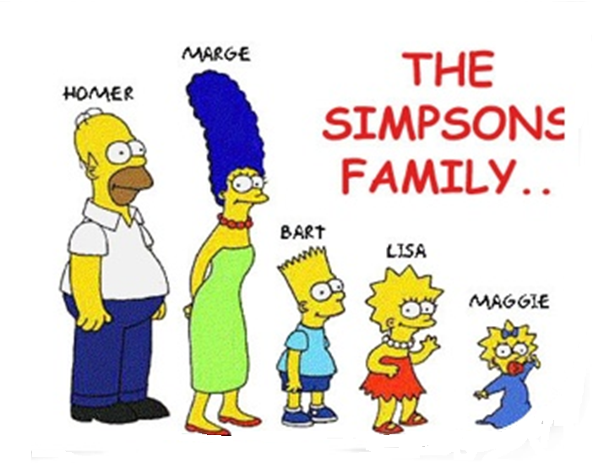
Kdo je kdo?

